Slide 1
التطور التاريخي للأدارة
أ.م .د عدي كريم رحمن

Slide 2
اولا: الفكر الكلاسيكي المدرسة الكلاسيكية
وتشتمل المدرسة الكلاسيكية أو التقليدية للإدارة على ثلاث نظريات هي :
1) نظرية الإدارة العلمية تركز على البحث عن أفضل طريقة لأداء العمل
2) النظرية البيروقراطية تركز على القواعد والإجراءات، والتسلسل الهرمي وتقسيم واضح للعمل
3) نظرية المبادئ الإدارية تؤكد على تدفق المعلومات داخل المنظمة

Slide 3
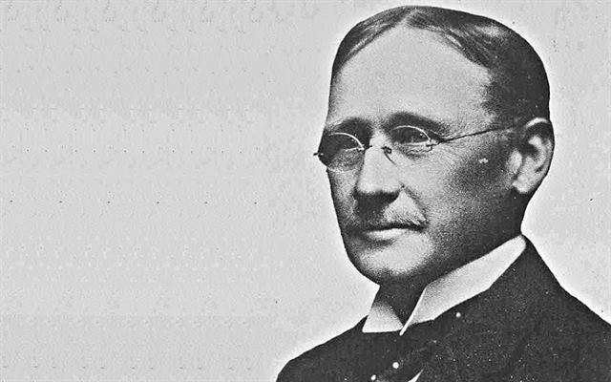
نظرية الإدارة العلمية
ويعد صاحب هذه النظرية هوالمهندس الميكانيكي تايلور
كان نهج تايلور هو زيادة الإنتاجية التنظيمية من خلال زيادة كفاءة عملية الإنتاج من خلال التركيز على البحوث التجريبية.
تنص الإدارة العلمية على أنه ينبغي تصميم خط العمل بحيث يكون لكل عامل مهمة خاضعة لرقابة جيدة ومحددة جيدا، كما يتم اتباع أساليب وإجراءات محددة بدقة لكل وظيفة.

Slide 4
. تتلخص أفكار تايلور فيما يلي :
تحديد الطريقة المثلى لأداء العمل عن طريق دراسة الحركة والزمن وإلغاء الحركات غير الضرورية .
2)الاختيار الجيد للعمال والتدريب الجيد .
3)تنفيذ العمل طبقاً للنظام المحدد بواسطة الإدارة .
4)تقسيم العمل بأن تتولى الإدارة وظيفة التخطيط وتنفرد بها ويقوم العمال بالتنفيذ .

Slide 5
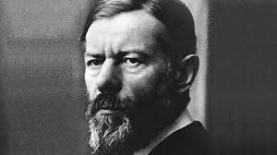
النظرية البيروقراطية
كان عالم الاجتماع الألماني ماكس فيبر أول من درس البيروقراطية رسميا وأدت أعماله إلى تعميم
البيروقراطية سلاح ذو حدين فهي تنظيم نموذجي من المفروض أن يؤدي إلى إتمام العمل على أفضل وجه. اما السلبيات التي تحيط بمفهوم البيروقراطية فهي في حقيقة الأمر تتعلق بكيفية تطبيق البيروقراطية و تتعلق ايضاً بالبيروقراطيين أنفسهم ومن الممكن ان تقوم اى أدارة بتلافى السلبيات.

Slide 6
إن أهم الدراسات التي أسهم بها (ماكس فيبر) فيما يتعلق بالدراسات التنظيمية والإدارية، هي نظريته الخاصة بهياكل السلطة، وقد أوضح الفرق بين هذه الأنواع وقد قسمها إلى ثلاثة أنواع:
النوع الأول: السلطة البطولية الكاريزماتية :يمارس السلطة من خلال المواصفات الشخصية.
النوع الثاني: السلطة التقليدية:يمارس
سلطته من خلال موقعه في التنظيم .
النوع الثالث:السلطة القانونية الرشيدة:
فتكون ممارسته من خلال الشكل
البيروقراطي للتنظيم .

Slide 7
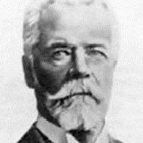
نظرية التقسيم الإدارى ومبادئ الإدارة
صاحب هذه النظرية هو مهندس التعدين الفرنسي هنري فايول
ويعد أول عالم في الإدارة يهتم بالإدارة في المستويات الإدارية
العليا بتحديد خمس وظائف للإدارة وهي :
1)التخطيط .
2)التنظيم .
3)الأمر
4)التوجيه .
5)الرقابة .

Slide 8
ثانيا :المدرسة السلوكية
روبرت أون في 1813 أول مفكر في
الإدارة يتكلم عن دور وأهمية الفرد في
محيط العمل ولا يعطي الاهتمام الأكبر
للآلة بل يعطي اهتمام للبشر يفوق الآلية
المادية ، ويعد هذا النوع من التفكير في
ذلك الوقت سابقاً لأوانه بفترة زمنية طويلة
اهتمت أيضا ماري باركر فيوليت في 1920
بإدارة الأفراد والعلاقات الجماعية ي العمل
وركزت على دور العلاقات الإنسانية والعمل
الجماعي كأساليب إدارية تساعد الإدارة على
استغلال طاقات وإمكانيات البشر إلي أقصى درجة ممكنة .

Slide 9
وبالرغم من أفكار روبرت أون وكذلك ماري باركر فيوليت التي ظهرت مبكراً إلا أن التفكير والدراسات الإنسانية والسلوكية في الإدارة قد بدأت بشكل جدي مركز بعد أن أدى تطبيق مبادئ الإدارية الكلاسيكية إلي مشكلات إدارية أدت إلي عدم تحقيق الكفاية الكلية في العمل وأن توقعات أصحاب الفكر الكلاسيكي فيما يتعلق بالإنتاجية وبسلوك وتصرفات العمال لم تتحقق ولم تتطابق مع ما تقوله النظرية الكلاسيكية .

Slide 10
ثالثا :مدرسة العلاقات الانسانية
إبراهيم مازلو، وضع نظرية تعرف بنظرية مازلو لتدرج الحاجات“، أو “هرم مازلو لتدرج الحاجات”. في هذه النظرية قام مازلو بتقسيم الهرم إلى خمس شرائح كما في الشكل التالي :

Slide 11
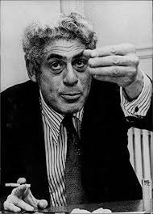
فريدريك هرزبرق، قام بدراسة استنتج من خلال نظرية
التحفيز والصيانة. تقول هذه النظرية أن مكان العمل يحتوي
على عنصرين وهما المحفزات والصيانة. المحفزات، وهي
تحدث من العمل نفسه تعطي شعور إيجابي تجاه العمل. مثلاً،
لقيام بالعمل، تحقيق إنجاز،، أو التطور الوظيفي والشخصي.
أما الصيانة، فهي ذات علاقة بالإنتاجية في العمل ولكنها
تحدث من طرف خارج نطاق العمل. مثلاً، الراتب والفوائد المادي

Slide 12
رابعا :مدرسةالإدارة الحديثة
ومن أهم مدارس الفكر الحديث فى الإدارة هى :
1-المدرسة الكمية فى الإدارة 2-المدرسة الموقفية فى الإدارة
3-النظرية(y،(xفي الإدارة

Slide 13
المدرسة الكمية فى الإدارة
تركز هذة المدرسة على الأساليب الكمية مثل النماذج الرياضية و الإحصائية تساعد الإدارة في حل المشاكل الإدارية و اتخاذ القرارات المناسبة. ويمكن تقسيمه إلى تقسيمات رئيسية:
أ. بحوث العمليات : والغرض منه تنمية عدد من النماذج الرياضية.
ب. إدارة العمليات : الغرض منها تحويل المدخلات إلى مخرجات في شكل سلع أو خدمات

Slide 14
المدرسة الموقفية فى الإدارة
في عام 1958 قامت Wood Ward باختبار لكل من النظرية التقليدية (الكلاسيكية) في الإدارة في التطبيق العملي . في ذلك الوقت اتسع انتشار الأفكار السلوكية في الإدارة التي ترى أن طريق تحقيق الإنتاجية هو الاهتمام بالعنصر البشري ودراسة احتياجاته المتعددة والعمل على إشباعها
– وجدت وودوارد أن هناك فكرا إدارياً ( تخطيط دقيق– تنظيم مفصل – رقابة مباشرة ) وسمته بالإدارة المتشددة وهذا الفكر الذي رفضه مفكروا النظرية السلوكية في الإدارة واستبدلوا الإدارة المتشددة بنوع آخر من الإدارة التي تركز على اهتمامات العامل وترك الحرية له تخطيطاً وتنظيماً ومراقبة وسمى هذا بالإدارة الناعمة

Slide 15
النظرية(y،(xفي الإدارة
قدم دوجلاس ماكجريجور نظريتي ( y - x ) كبلورة عامة تركز علي بعض الجوانب المتعلقة بطبيعة الإنسان وأنماط القيادة، حيث وضح أن نظريتي y - x أحداهما تناقض الأخرى حيث تعرض نظرية ( X ) القيادة المتسلطة التي تركز بالإنتاج والتي تهتم بتصميم العمل وإجراءاته.
ونظرية X تفترض عدم حب العاملين للعمل، وتقص الطموح لديهم وعدم الرغبة في تحمل المسئولية ويفضلون التحفيز المادي فقط، وتعكس هذه النظرية النظرة الكلاسيكية للعمل

Slide 16
شكرا لاصغائكم

